Slide 1
Inkluze je proces
,který by měl umožnit všem dětem bez rozdílu plnit povinnou školní docházku
Petra Veverková, Učitelství pro 1. ročník ZŠ, 2020/2021, Pedagogická praxe v mimoškolních aktivitách žáků 1. stupně ZŠ

Slide 2
Inkluze jako…
-koncept, na kterém by měla být postavena společnost
-možnost, jak zabránit sociální exkluzi (vyloučením ze společnosti)
-možnost, kdy se každý jedinec stává objektem individuálního přístupu
-zájem o maximalizaci potencionálu jedince
-jako interdisciplinární problém

Slide 3
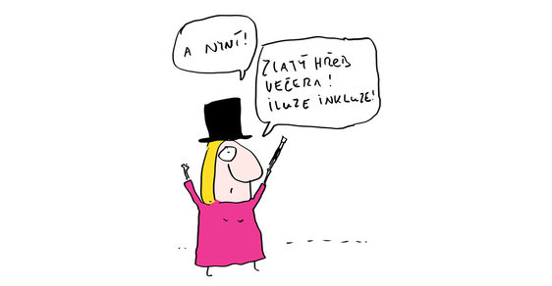
Cíle inkluze
-podstatou inkluzivní pedagogiky je vzájemné́ pochopení a snaha vzděláváním podpořit postupnou změnu směrem k přijetí heterogenity, která je základním prvkem inkluzivní́ společnosti

Slide 4
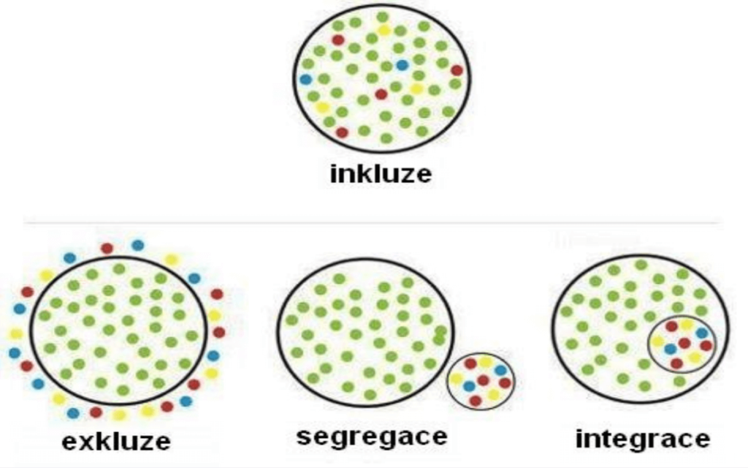
Vymezení základních pojmů

Slide 5
Integrace
-znamená začleňování různých podskupin do celku společnosti
-tento pohled redukuje člověka především na jeho jinakost nebo "vadu“
-dítě jako problém
-opakem je segregace

Slide 6
Inkluze
-znamená včlenění jednotlivců do celku, tak aby společně tvořily heterogenní společenství
-znamená možnost, kdy každému jedinci poskytneme spravedlivé podmínky pro vzdělávání
-vzdělávací systém jako problém
-opakem je exkluze

Slide 7
Spravedlnost
-zkušenost žáků se školou jako se „spravedlivým společenstvím“ pak ovlivňuje jejich celkové pojetí spravedlnosti
-kvalita vzdělání se zlepšuje současně u všech žáků
-koncept rovných příležitostí a šancí pro všechny
-nastavení podmínek pro každého, tak aby pomohly dosáhnout všech stanovených cílů
-nastavení podmínek pro jednoho, by neměly zasahovat do nastavení podmínek pro druhého

Slide 8
Skupiny, které nejčastěji podléhají selekci
-národnostní a etnické menšiny
-socio-ekonomicky slabší skupiny
-lidé s tělesným nebo mentálním postižením
-gendrové skupiny
-jednou z nejčastěji selektovaných skupin v České́ republice jsou děti s mentálním postižením
-děti jsou umisťovány do speciálních či praktických škol
-nelze hovořit o spravedlivé možnosti vzdělání pro všechny

Slide 9
Pedagogické hledisko
-“vzdělávat všechny ve všem všestranně“ to je základní myšlenka Jana Ámose Komenského, která prostupuje celým jeho spisem Velká didaktika
-Jan Ámos Komenský hlásal, že vzdělání a výchova má být dostupná pro hochy i dívky, bohaté i chudé, bystré i myšlenkově pomalejší

Slide 10
Historické hledisko
-vznik speciální pedagogiky a rozšíření institucionální péče můžeme v Evropě datovat do 18.století
-na přelomu 19. a 20. století nastupují tzv. reformní pedagogiky
-myšlenky těchto směrů, hlavně pak pedocentrismu, jsou shodné s principy inkluzní pedagogiky
-pedocentrismus je pedagogický směr, který podřizuje cíle výchovy a vzdělávání individuálním potřebám dítěte
-na první místo staví hlediska biologická a upřednostňuje je před hledisky společenskými
-na tomto základě byl odmítnut jako směr jednostranné zaměřený

Slide 11
Podmínky inkluzivního vzdělávání
-svobodný pohyb je možný pro všechny
-přístup k informací je možný pro všechny
-pomůcky nutné k vyučování má každý žák
-všichni žáci jsou vzděláváni společně
-škola pracuje s odborníky
-asistent pedagoga pracuje s celou třídou
-práce s heterogenním kolektivem třídy
-hodnocení žáka se vztahuje k pokroku, nevychází ze srovnání
-žákům je nabízena možnost volby práce
-aktivity ve výuce jsou pestré a různorodé a další…

Slide 12
Speciální školy
-jsou určeny pro žáky s mentálním, tělesným, zrakovým nebo sluchovým postižením, závažnými vývojovými poruchami učení, řeči, chování nebo autismem
-speciální školy nebo třidy jsou rozděleny podle druhu postižení
-v České republice je 329 speciálních škol
-desetiletá školní docházka
-vzdělávací program se dělí na 4 stupně:
nižší (3 roky)
střední (3 roky)
vyšší (2 roky)
pracovní (2 roky)

Slide 13
Žáci s lehkým mentálním postižením
-rodič má možnost volby, zda se jeho dítě s lehkým mentálním postižením bude vzdělávat:
-v běžná škole s podpůrnými prostředky (asistent)
-ve třídě zřízené v běžné škole (sociální integrace)
-nebo ve speciální škole

Slide 14
Podpůrná opatření
-individuální vzdělávací plán
-úprava rozvrhu
-úprava obsahu a výstupů
-slovní hodnocení
-speciální učebnice a didaktické pomůcky
-kompenzační a rehabilitační pomůcky
-zvýšená personální podpora (asistent pedagoga, speciální pedagog)
-úprava prostředí
-alternativní komunikace (např. : v cizím jazyce)

Slide 15
Asistent pedagoga
-asistent pedagoga je pedagogický pracovník a je zaměstnancem příslušné mateřské, základní nebo střední školy a působí ve třídě nebo studijní skupině, ve které se vzdělávají žáci se speciálními vzdělávacími potřebami
-náplní práce asistenta pedagoga je zejména: spolupráce s učitelem na přímé výchovné a vzdělávací činnosti (nejen) u žáků se speciálními vzdělávacími potřebami, pomoc při komunikaci mezi učiteli a žáky a při komunikaci mezi učiteli a zákonnými zástupci žáků, individuální i skupinová podpora žáků při přípravě na výuku, u žáků se zdravotním postižením rovněž pomoc při sebeobsluze
-asistent pedagoga vykonává jak přímou pedagogickou činnost, tak i nepřímou pedagogickou činnost

Slide 16
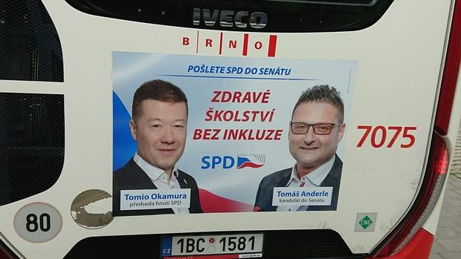
Kritika inkluzivního vzdělávání
-žádná změna neprobíhá hladce, zvláště pak pokud se snažíme změnit zaběhlé postoje a postupy
-nedostatečně probíhající otevřená diskuze
-společnost nerozumí pojmu inkluze, to vyvolává obavy a strach z neznámého

Slide 17
Závěr a Otázky
Zjistila jsem, že inkluzivní vzdělávání je mnohem širší pojem, který se nezabývá jen vzděláváním dětí s mentálním postižením, ale můžeme ho vnímat jako šanci pro všechny. Inkluze je nikdy nekončící proces. Výsledkem inkluze by mohlo být zlepšení podmínek vzdělávání pro každého studenta.
Setkali jste se s inkluzí ve vašem okolí?
Jaká je vaše představa o inkluzivním vzděláváním?
Máte nějakou zkušenost z praxe?

Slide 18
zdroje
Pedocentrismus. Wikipedie: Otevřená encyklopedie [online]. c2011 [cit. 1. 12. 2020]. Dostupný z WWW: https://cs.wikipedia.org/wiki/Pedocentrismus
Inkluzivní vzdělávání. Wikipedie: Otevřená encyklopedie [online]. c2011 [cit. 1. 12. 2020]. Dostupný z WWW: https://cs.wikipedia.org/wiki/Inkluzivn%C3%AD_vzděláván%C3%AD
Inkluzivní teorie a praxe. JANA KRATOCHVÍLOVÁ aj. [online], [cit. 2. 12. 2020]. Dostupný z WWW: https://is.muni.cz/el/1441/jaro2016/ZS1MP_IVPV/um/INKLUZIVNI_TEORIE_A_PRAXE_FRMU_2015_final.pdf
10 principů inkluze. Inkluzivní škola [online], [cit. 2. 12. 2020]. Dostupný z WWW: https://www.inkluzivniskola.cz/sites/default/files/uploaded/Otevirani_skoly_-_10_principu_inkluze.pdf
Inkluze. Slovník cizích slov[online], [cit. 2. 12. 2020]. Dostupný z WWW: https://slovnik-cizich-slov.abz.cz/web.php/slovo/inkluze
Studium pro asistenta pedagoga. Vzdělávání rytmus[online],[cit. 2. 12. 2020]. Dostupný z WWW: https://vzdelavani.rytmus.org/kurz/studium-pro-asistenta-pedagoga-praha-12
Bílá kniha. Ministerstvo školství, mládeže a tělovýchovy [online],[cit. 2. 12. 2020]. Dostupný z WWW: https://www.msmt.cz/dokumenty/bila-kniha-narodni-program-rozvoje-vzdelavani-v-ceske-republice-formuje-vladni-strategii-v-oblasti-vzdelavani-strategie-odrazi-celospolecenske-zajmy-a-dava-konkretni-podnety-k-praci-skol

